Slide 1
Электрический ток в газах и электролитах. Закон Фарадея

Slide 2
Структура лекции
Электрический ток в растворах электролитов.
Основные положения электролитической диссоциации. Степень диссоциации. Электролиз. Закон Фарадея.
2. Электрический ток в газах.
Ионизация газа. Рекомбинация газа. Механизм электропроводности газов. Несамостоятельный и самостоятельный разряды. Типы самостоятельного разряда: тлеющий разряд, коронный разряд, искровой разряд, дуговой разряд.

Slide 3
Электрический ток в растворах электролитов
Химически чистая (дистиллированная) вода является плохим проводником. Однако при растворении в воде различных веществ (кислот, щелочей, солей и др.) раствор становится проводником, из-за распада молекул вещества на ионы. Это явление называется электролитической диссоциацией, а сам раствор электролитом, способным проводить ток.

Slide 4
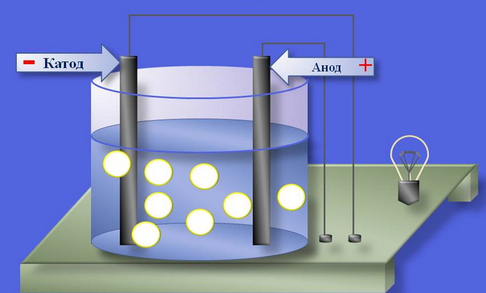

Slide 5
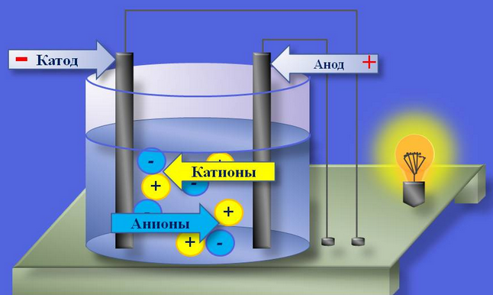
Электролит – вещество, которое проводит электрический ток вследствие диссоциации на ионы, что происходит в растворах и расплавах.

Slide 6
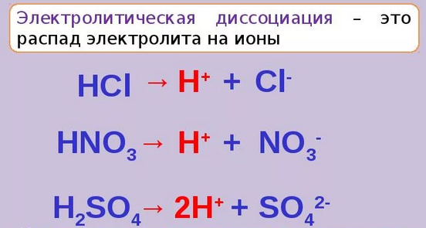
Носителями тока в электролитах являются положительные и отрицательные ионы, на которые диссоциируют (расщепляются) молекулы растворенного вещества.

Slide 7
Электрический ток в электролитах – перемещение ионов обоих знаков в противоположных направлениях.
Положительные ионы движутся к отрицательному электроду (катоду), отрицательные ионы – к положительному электроду (аноду).

Slide 8
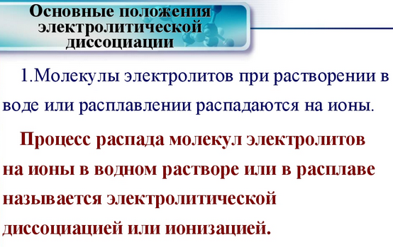
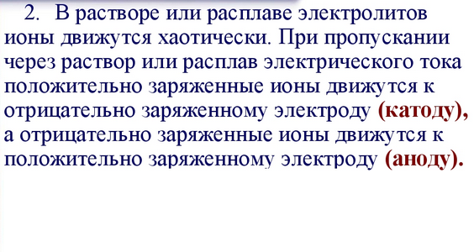
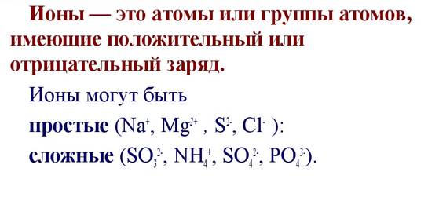
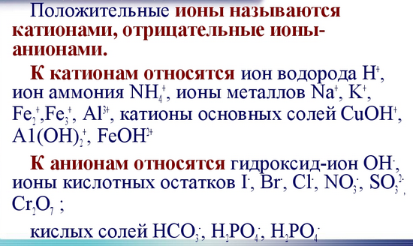
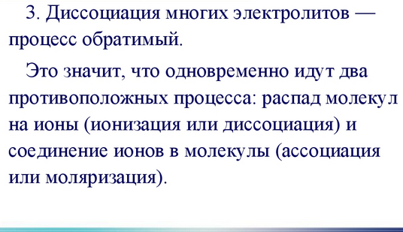

Slide 9
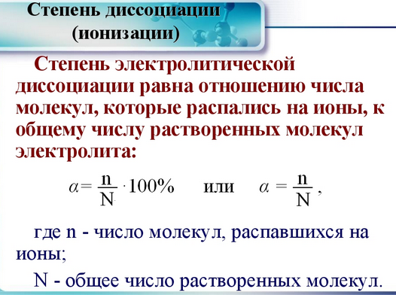

Slide 10
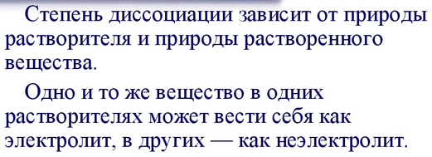
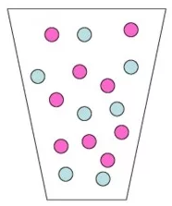

Slide 11
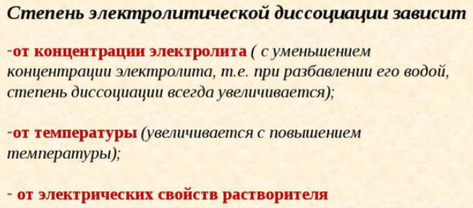

Slide 12
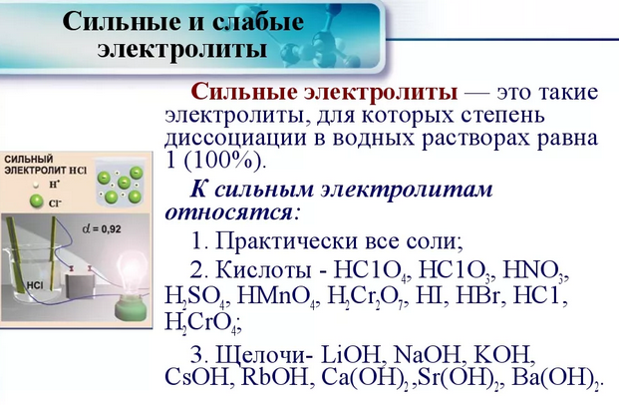
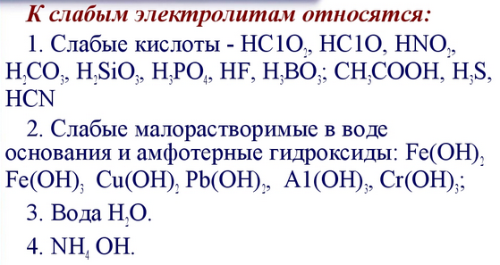

Slide 13
При прохождении электрического тока через раствор электролита анионы отдают свои лишние электроны на аноде (окислительная реакция), а катионы на катоде получают недостающие электроны (восстановительная реакция). Т.е. на электродах происходит выделение веществ, входящих в состав электролитов.
Электролиз – процесс выделения на электродах вещества, связанный с окислительно-восстановительными реакциями, входящих в состав электролитов.
В ряде случаев нейтрализуемые на электродах ионы вступают в химические реакции с растворителем, растворенными веществами или с веществом электродов. Эти реакции называют вторичными.

Slide 14
Пример вторичной реакции
Электролиз медного купороса (CuSO ):
Катод – Сu
Анод – SO
Сu + SO СuSO
Благодаря этой реакции концентрация раствора медного купороса остается неизменной. Происходит лишь перенос меди с анода на катод, пока анод полностью не израсходуется.
4
4
4
4

Slide 15
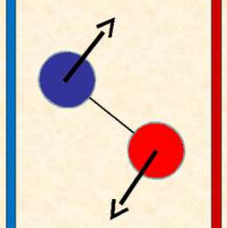
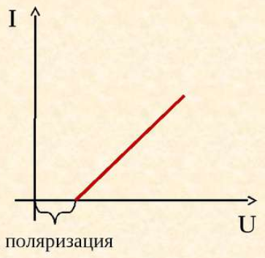
Закон Ома для растворов электролитов
Для растворов электролитов справедлив закон Ома.
При T=const, график зависимости силы тока от напряжения для растворов электролитов – прямая. Но эта прямая не проходит через центр координат, а сдвинута вправо. Причина – поляризация электродов, погруженных в раствор электролита.

Slide 16


Закон Фарадея
- масса выделившегося вещества
moi - масса одного иона, Ni - число ионов, осевших на электроде за время Δt.
М – молярная масса вещества, NА - число Авогадро (число ионов в одном моле).

Slide 17




Закон Фарадея
- число ионов, осевших на электроде
- заряд, протекший через раствор электролита за время Δt
- заряд иона (произведение элементарного заряда (е) на валентность атома (n))

Slide 18
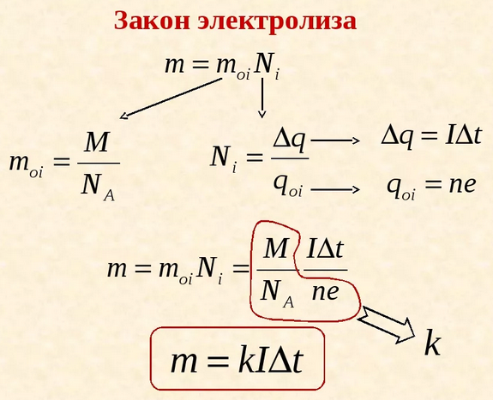

Slide 19


- Закон Фарадея
Масса вещества, выделившегося на каждом из электродов, прямо пропорциональна силе тока и времени прохождения тока через раствор электролита.
- электрохимический эквивалент вещества [кг/Кл]

Slide 20




Произведение элементарного заряда на постоянную Авогадро называется постоянной Фарадея.

Slide 21
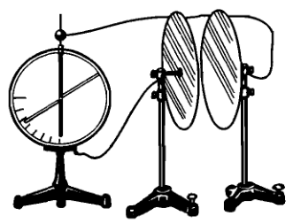
2. Электрический ток в газах
В естественном состоянии все газы – диэлектрики. Это свойство объясняется отсутствием в них свободных электрических зарядов. Атомы и молекулы газа в естественном состоянии нейтральны.

Slide 22
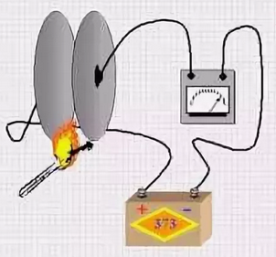
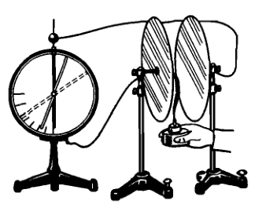
При нагревании воздуха между дисками, угол отклонения стрелки электрометра быстро уменьшается, т.е. уменьшается разность потенциалов между дисками, конденсатор разряжается.

Slide 23
Ионизация газа
При нагревании газа молекулы начинают двигаться быстрее. Некоторые движутся так быстро, что часть из них при столкновении распадается на положительно заряженные ионы и электроны.
Ионизация газа – распад молекул газа на электроны и положительные ионы.

Slide 24
Факторы, вызывающие ионизацию газа называются ионизаторами.
- Температура
- Рентгеновские лучи
- Ультрафиолетовые лучи
- Излучения радиоактивных веществ

Slide 25
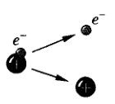
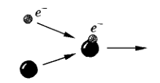
Заряды в ионизованном газе
Положительные ионы
Отрицательные ионы
Электроны

Slide 26
Электролитическая диссоциация и ионизация. Сходство и различие
В обоих явлениях образуются заряженные частицы из нейтральных молекул.
Диссоциация происходит самостоятельно, без внешнего воздействия, а ионизация – под воздействием ионизатора.
При диссоциации образуются частицы двух сортов, а при ионизации – трех сортов.
Действие ионизации временное, пока действует ионизатор.

Slide 27
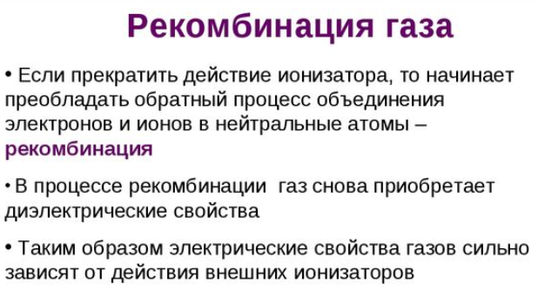

Slide 28
Рекомбинация
процесс восстановления нейтральных молекул из разноименно заряженных ионов (или из положительных ионов и электронов) вследствие их электрического (кулоновского) притяжения.

Slide 29
Если действие ионизатора неизменно, то в ионизованном газе устанавливается динамическое равновесие, при котором в единицу времени восстанавливается столько же молекул, сколько их распадается на ионы. При этом концентрация заряженных частиц в ионизованном газе неизменна.
-

Slide 30
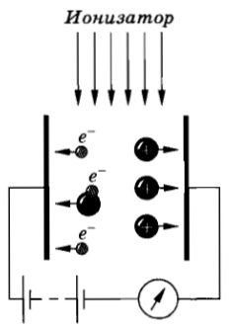
Механизм электропроводности газов
Электрический ток в газе – направленное движение положительных ионов к катоду, а отрицательных – к аноду. Полный ток в газе складывается из двух потоков: потока, идущего к аноду, и потока, направленного к катоду.
На электродах происходит нейтрализация заряженных частиц. Но, в отличии от электролитов, в газах отсутствует выделение веществ на электродах. Газовые ионы, подойдя к электродам, отдают им свои заряды, превращаются в нейтральные молекулы и диффундируют обратно в газ.
Еще одно отличие: отрицательный заряд при прохождении тока через газ переносится электронами, а не отрицательными ионами.

Slide 31
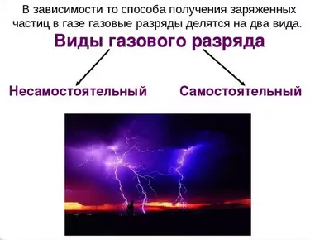

Slide 32
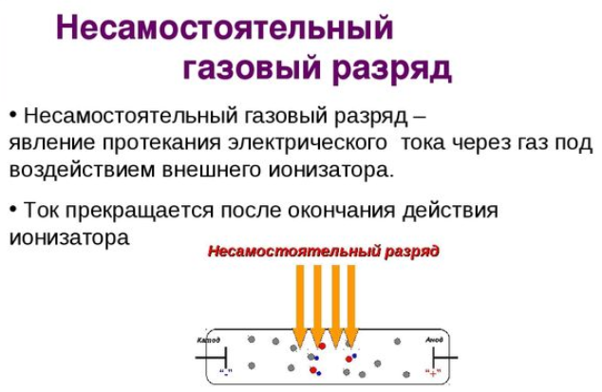

Slide 33
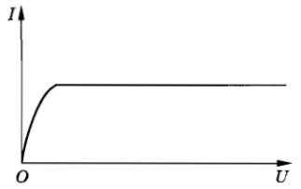
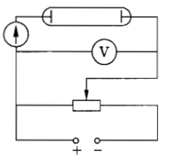
Зависимость силы тока от напряжения при несамостоятельном разряде
I
При небольшой разности потенциалов возникает газовый разряд. Но из-за рекомбинации не все ионы доходят до электродов, часть образует нейтральные молекулы.
При увеличении разности потенциалов доля заряженных частиц, достигающих электродов растет, т.к. при большем напряжении ионы движутся с большей скоростью и у них меньше времени для воссоединения в нейтральные молекулы.
При определенном напряжении наступает момент, когда все заряженные частицы, образующиеся за секунду достигают за это время электродов. Т.е. ток достигает насыщения.

Slide 34
Вольт - амперная характеристика при несамостоятельном разряде в газах является нелинейной. Т.е. закон Ома выполняется только при малых напряжениях.

Slide 35
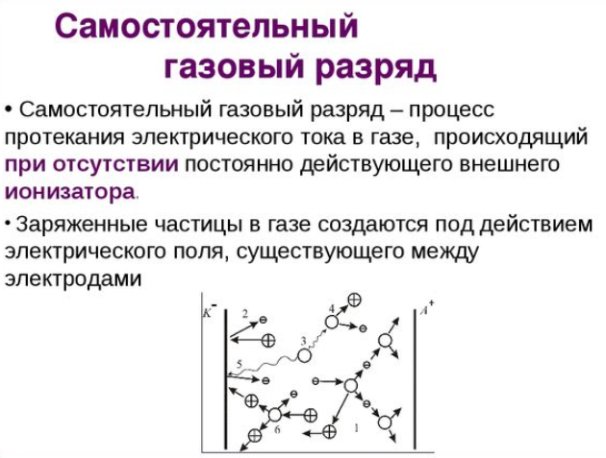

Slide 36
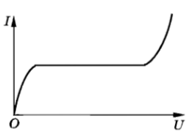
Если после достижения насыщения продолжать увеличивать разность потенциалов, то сила тока при достаточно большом напряжении станет резко возрастать. Это означает, что в газе появились дополнительные ионы сверх тех, которые образуются за счет действия ионизатора.
Сила тока может вырасти в сотни и тысячи раз, а число заряженных частиц может стать таким, что внешний ионизатор уже не будет нужен для поддержания разряда.
Такой разряд называется самостоятельным.

Slide 37

Какова причина резкого увеличения числа заряженных частиц при больших напряжениях?
Электрон (e), ускоряясь электрическим полем, сталкивается с ионами и нейтральными молекулами. В промежутках между двумя последовательными столкновениями энергия е увеличивается из-за работы сил электрического поля.
Чем больше разность потенциалов между электродами, тем больше напряженность электрического поля.

Slide 38

Какова причина резкого увеличения числа заряженных частиц при больших напряжениях?
Если кинетическая энергия е превосходит работу, которую нужно совершить, чтобы ионизовать нейтральный атом (молекулу) ,
то при столкновении е с атомом (молекулой) происходит его (её) ионизация, называемая ионизация электронным ударом.

Slide 39
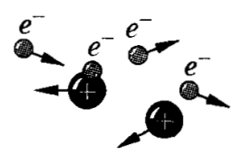
Электронная (ионная) лавина
При столкновении е с атомом образуется еще один е и положительный ион, т.е. вместо одной заряженной частицы появляются три. Процесс носит лавинообразный характер.

Slide 40
Ионизация электронным ударом не может обеспечить длительный самостоятельный разряд. Т.к. электроны по достижении анода «выбывают из игры». Для поддержания разряда необходима эмиссия (испускание) электронов с катода.

Slide 41
Термоэлектронная эмиссия
Катод может испускать электроны при нагревании до высокой температуры. Во многих твердых веществах термоэлектронная эмиссия происходит при температурах, при которых испарение самого вещества еще мало. Эти вещества используют при изготовлении катодов.
При самостоятельном разряде нагрев катода может быть за счет бомбардировки его положительными ионами.

Slide 42
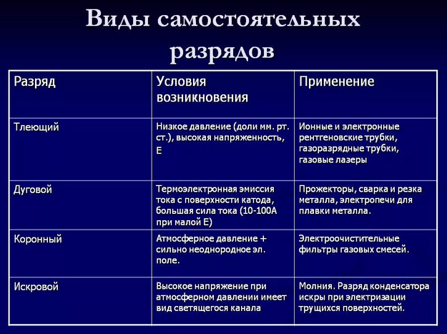

Slide 43
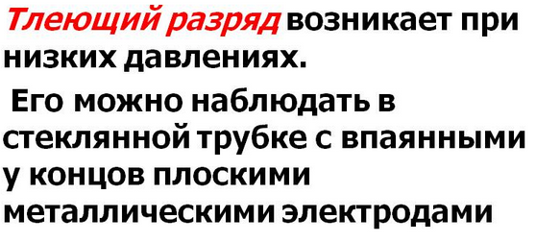
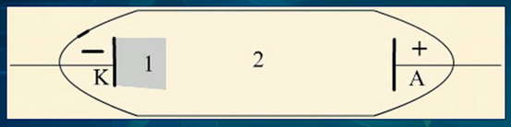
Тлеющий разряд

Slide 44
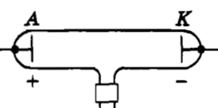
Тлеющий разряд
Электроны могут приобрести энергию не только за счет увеличения напряжения между электродами, но и за счет увеличения длины свободного пробега. Это достигается путем разрежения газа.

Slide 45
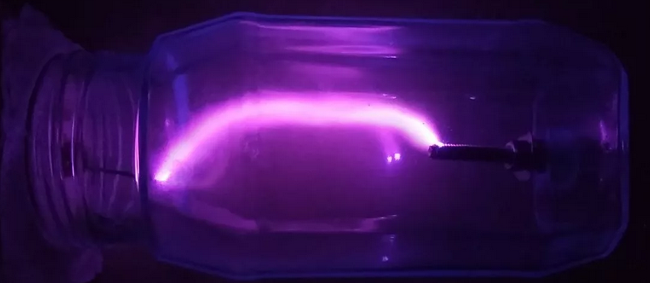
При атмосферном давлении тока нет.
При давлении порядка 100 мм. рт. ст. между электродами появляется разряд в виде светящейся змейки.

Slide 46
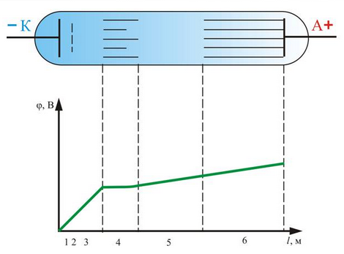

Slide 47
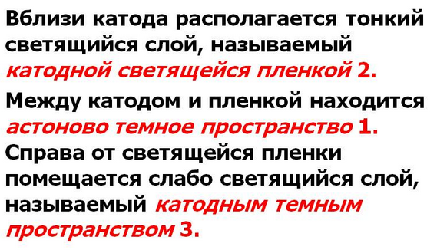
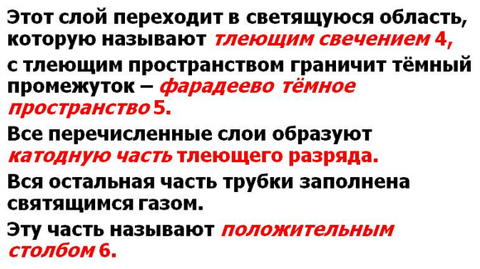

Slide 48
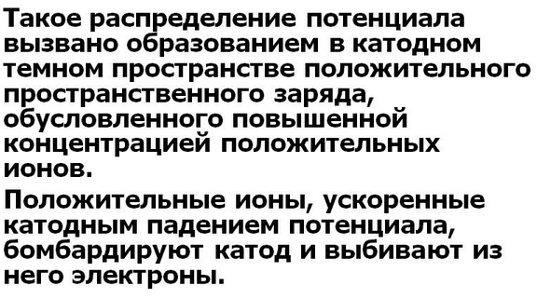
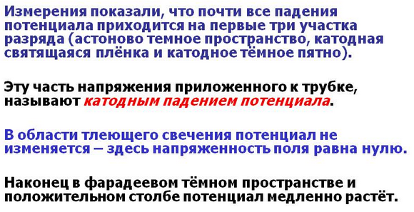

Slide 49
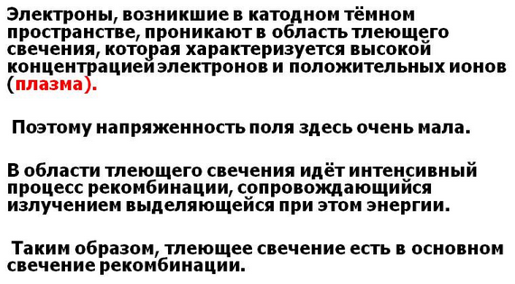
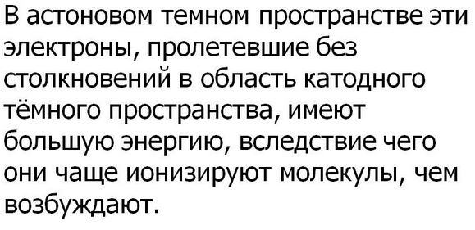

Slide 50
Коронный разряд
При атмосферном давлении в газе, находящимся в сильно неоднородном электрическом поле (около остриев, проводов, линий высокого напряжения) наблюдается разряд, светящаяся область которого напоминает корону. На острие плотность заряда максимальна, поэтому там возникает сильное электрическое поле. Когда его напряженность превысит 3000000 В/м наступает разряд.

Slide 51
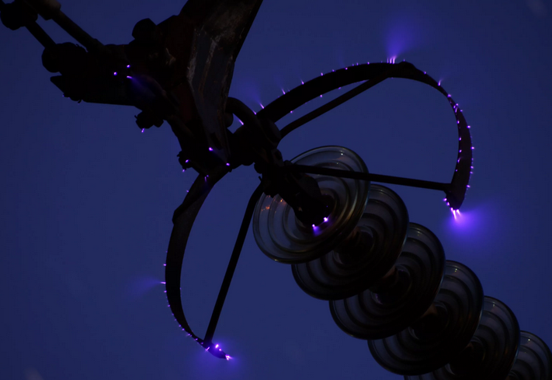
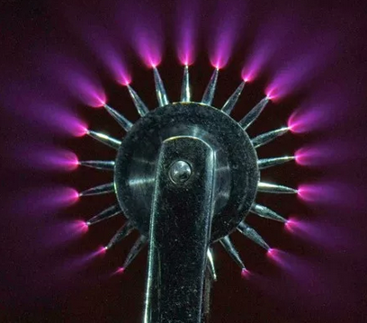

Slide 52
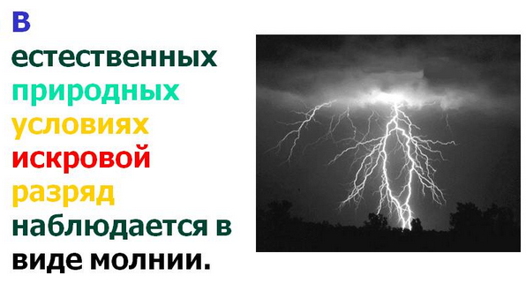
Искровой разряд

Slide 53
Искровой разряд
Возникает при напряженности электрического поля 3000000 В/м в воздухе при атмосферном давлении. В отличии от коронного, искровой разряд приводит к пробою воздушного промежутка. Возникают каналы ионизированного газа – стриммеры. Они пронизывают пространство между электродами и исчезают, сменяясь новыми. Наблюдается яркое свечение с выделением теплоты. Из-за нагревания давление газа в стриммерах повышается. Расширяясь газ излучает звуковые волны, сопровождающие разряд.

Slide 54

Дуговой разряд

Slide 55
Дуговой разряд
Если в качестве электродов взять два угольных стержня, привести их в соприкосновение и приложить напряжение 30 – 50 В, то по получившейся замкнутой цепи пойдет сильный ток. Т.к. в месте соприкосновения электродов сопротивление велико, выделяется теплота и концы стержней раскаляются. Температура повышается настолько, что начинается термоэлектронная эмиссия.
Вследствие этого при раздвижении угольных электродов между ними начинается самостоятельный разряд. Между углями возникает столб светящегося газа – электрическая дуга.
Электрическая дуга может возникнуть не только между угольными, но и между металлическими электродами.

Slide 56
Спасибо
за
внимание!!!

